Slide 1


M.Tohidi

Slide 2
آمایشگاه و دیابت
دکتر مریم توحیدی
دانشیار آسیب شناسی بالینی و تشریحی
مرکز تحقیقات پیشگیری از بیماریهای متابولیک
پژوهشکده علوم غدد درون ریز و متابولیسم دانشگاه علوم پزشکی شهید بهشتی
دی ماه 1396

Slide 3
حوزه مطالب
آزمایشات مختلف در تشخیص و پیگیری بیماران مبتلا به دیابت
تأکید بر نکات آزمایشگاهی
آمادگی بیمار
نکات مهم در تفسیرآزمایشات

Slide 4
آزمایشات متعددی در تشخیص و پیگیری بیماران مبتلا به دیابت مطرح می باشند:
شایعترین آزمایشات
تست های بیوشیمیایی :
FBS
BS
OGTT
HBA1c
Urinary albumin excretion
Urinary glucosuria & proteinuria
Lipid profile
Urinary Keton bodies

Slide 5
سایر تست هایی که در حوزه اختلال تحمل گلوکز، دیابت و ترشح انسولین عمدتاً کاربرد تحقیقاتی و بعضاً کاربرد بالینی دارند:
تست های ایمیونولوژیک:
AIA, GAD65, ICA
تست های ژنتیک:
HLA typing (DQ,DR), Insulin gene
آزمایشات هرمونی و بیوشیمی اختصاصی:
Insulin, C-Peptide, Pro-insulin, Leptin

Slide 6
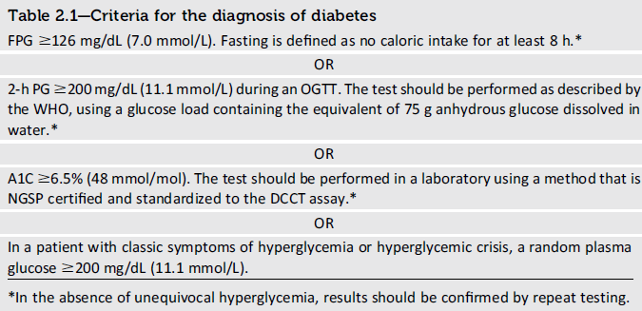
Diabetes Care 2018;41(Suppl. 1):S13–S27 | https://doi.org/10.2337/dc18-S002

Slide 7
Intra-individual biologic variability
تعریف : وجود تفاوت در غلظت گلوکز یک فرد در شرایط یکسان در روزهای مختلف (7-5%)
به همین دلیل:
لازم است که گلوکز پلاسما در محدوده Cut off های تصمیم گیری تکرار شود.
و
افراد دارای FPG در حدود حداكثر محدوده نرمال در فواصل کمتری پیگیری شوند.

Slide 8

Intra- & inter-assay coefficient of variation for glucose
ضریب تغیرات درون و برون آزمونی برای گلوکز
Target: 2/2%
Acceptable ≤ 3/3 %
 | Glucose
1 | 98
2 | 97
3 | 95
4 | 96
5 | 98
6 | 98
7 | 99
8 | 94
9 | 94
10 | 93
Mean | 96.20
SD | 1.99
CV% | 2.1
$$\frac{Mean}{SD}∗100$$
FBS =124 & CV% =2%
122
126

Slide 9
اندازه گيري گلوکز در خون
کاربرد: در غربالگری، تشخیص و پیگیری دیابت
گلوکز را می توان در خون تام، سرم و پلاسما اندازه گرفت.
نمونه استاندارد = پلاسمای خون وریدی
نمونه معمول مورد آزمایش در آزمایشگاه های کشور : سرم نمونه خون وریدی
Henry,s
Clinical Diagnosis and Manage,ent by Laboratory Methods

Slide 10
نکاتی در مورد اندازه گیری گلوکز
متابولیسم گلوکز به میزان 7-5 mg/dL/hour در دمای اتاق
ایده آل: جداسازی سرم یا پلاسما در اسرع وقت ( 30 دقیقه) پس از نمونه گیری
متابولیسم بیشتر در موارد آلودگی باکتریال و لکوسیتوز
در شرایط بدون لکوسیتوز و آلودگی باکتریال ، نتایج تا 90 دقیقه فاصله بین نمونه گیری و جداسازی، از نظر بالینی قابل قبول است.
در دمای 4 درجه سانتیگراد : این میزان افت قند mg/dL/hour 2

Slide 11
نکاتی در مورد اندازه گیری گلوکز
در صورت عدم امکان جدا نمودن سریع سرم، باید به نمونه سدیم فلوراید (به عنوان مهار کننده گلیکولیز) اضافه نمود. (2/5-2 mg به ازای هر ml خون کامل نگهداری شده در یخچال، مؤثر برای 48 ساعت)
پایداری گلوکز، در سرم جدا شده استریل و غیر همولیز ، بدون نگهدارنده:
25 درجه سانتیگراد: تا 8 ساعت
4 درجه سانتیگراد : 48 تا 72 ساعت
برای نگهداری طولانی مدت ، دمای منهای 20 درجه توصیه می شود، هرچند در دراز مدت افت خواهد داشت.

Slide 12
آمادگی بیمار
اندازه گیری قند خون ناشتا
8 ساعت ناشتایی شبانه (عدم دریافت کالری/ آب مانعی ندارد.)
نکته :
diurnal variation : متوسط FPG در صبح > عصر
آزمایشOGTT
14-8 ساعت ناشتایی شبانه شامل غذا ، چایی، قهوه ، الکل و سیگار
بعد از یک رژیم غذایی gr150≤ کربوهیدرات در روز
بدون محدودیت فعالیت فیزیکی
نمونه گیری در وضعیت نشسته
سیگار کشیدن در طول آزمایش مجاز نيست

Slide 13
Oral glucose tolerance test (OGTT)
75 gr anhydrous glucose load for adults in 250-300 cc water in 5-10 min
1.75 gr glucose/ Kg up to 75 gr for children
Monohydrate glucose
وزن مولکولی گلوکز 180
وزن مولکولی آب 18
در صورت استفاده از گلوکز مونوهیدرات (معمول آزمایشگاه های کشور) باید در هنگام تهیه شربت گلوکز، 10% به وزن گلوکزمورد استفاده اضافه گردد.

Slide 14
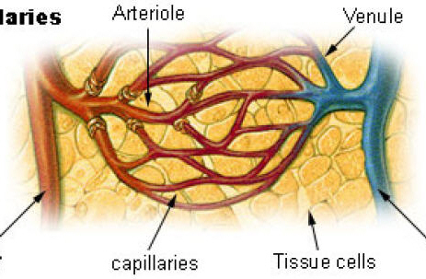

Slide 15
مقایسه مقدار گلوکز در نمونه های مختلف
غلظت گلوکز در خون تام 15-10% کمتر از پلاسما است.
این تفاوت بر حسب مقدار هماتوکریت فرق می کند.
غلظت گلوکز در خون مویرگی مشابه خون شریا نی است.
Somogyi et al.
compared the glucose content of blood samples simultaneously drawn from the femoral artery and the fingertip of non-diabetics one-hour after ingestion of 50 grams of glucose.
Difference : less than 1 mg/dL

Slide 16
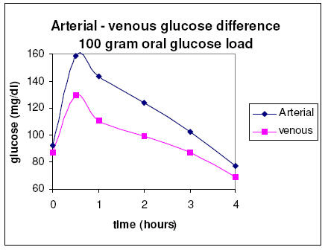
مقایسه مقدار گلوکز در نمونه های مختلف
مقایسه غلظت گلوکز در خون مویرگی با خون وریدی، بسته به اینکه فاصله زمانی نمونه گیری با صرف غذا چقدر باشد ، می تواند تفاوت قابل توجه داشته باشد.
تفاوت غلظت گلوکز در خون مویرگی با خون وریدی بعد از 8 ساعت ناشتایی 2 mg/dl و بعد از صرف غذا حدود 30 mg/dl است.

Slide 17
مقایسه مقدار گلوکز در نمونه های مختلف
Somogyi et al. study
- Difference between fingerstick capillary and venous glucose
- Fasting state (fasting for 10-14 hours)
- 100 healthy individuals
- Fingerstick capillary blood samples was 89 mg/dL (78 - 97 mg/dL)
- Venous blood glucose value 5 mg/dL lower (84 mg/dL).
1 mg/dL to 7 mg/dL in 93% of the patients studied

Slide 18
روشهای اندازه گیری گلوکز
اکثراً آنزیماتیک با داشتن ویژگی برای اندازه گیری گلوکز
هگزوکیناز
گلوکز اکسیداز
روش مرجع اندازه گیری گلوکز: روش آنریماتیک هگزو کیناز

Slide 19


Slide 20
Standards of Medical Care in Diabetes. Diabetes Care 2016;39(Suppl. 1):S13–S22 | DOI: 10.2337/dc16-S005

Slide 21
هموگلوبین گلیکوزیله
چالش های اندازه گیری و کاربرد بالینی
M.Tohidi

Slide 22
اسامی مختلف برای هموگلوبین گلیکوزیله
شاید علمی ترین ترمینولوژی مورد قبول فعلی glycated hemoglobin (GHb) است.
HbA1C یک نوع اختصاصی از هموگلوبین گلیکوزیله است که امروزه به عنوان یک نام قابل قبول برای گزارش نتایج glycated hemoglobin به کار برده می شود.
توصیه مجامع و سازمانهای معتبری که در خصوص دیابت فعالیت دارند این است که از ترم A1C یا A1C test در کار بالینی استفاده شود.
glycated hemoglobin
glycohemoblibin
glycosylated hemoglobin
HbA1C
A1C
تمام این اسامی به هموگلوبینی اطلاق می شوند که گلوکز بصورت غیرآنزیماتیک به آن اضافه شده است.
M.Tohidi

Slide 23
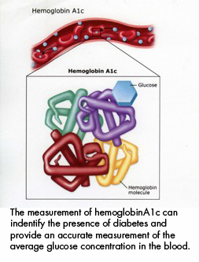
Definition of International Federation of Clinical Chemistry (IFCC) Working Group on HbA1C:
Hemoglobin A that is irreversibly glycosylated at one or both N-terminal valines of the β-chains of Hb molacule, including that may be also (but not solely) be glycosylated on lysine residues.
Glycated hemoglobin
در طی یک واکنش غیر آنزیماتیک دو مرحله ای تشکیل می شود:
واکنش اول:
سریع، قابل برگشت، وابسته به غلظت گلوکز در جریان خون همرا با تشکیل یک جزء ناپایدار aldimine or Schiff base
واکنش دوم:
آهسته، همراه با بازآرایی Amadori و تبدیل جزء ناپایدار به Ketoamine پایدار (GHb)

Slide 24
درپایش کنترل گلیسمیکHbA1C
Recommendations of American Diabetes Association (ADA)
Perform the A1C test at least two times a year in patients who are meeting treatment goals (and who have stable glycemic control). E
Perform the A1C test quarterly in patients whose therapy has changed or who are not meeting glycemic goals. E
Point-of-care testing for A1C provides the opportunity for more
timely treatment changes..E
Diabetes Care 2016;39(Suppl. 1):S39–S46 | DOI: 10.2337/dc16-S008
از سال 1976، به عنوان اندکسی از میانگین غلظت گلوکز در طی 4-2 ماه گذشته معرفی شد.
همچنین به عنوان یک ابزار در تخمین خطر ایجاد و پیشرفت عوازض دیابت کاربرد پیدا کرده است.
اریتروسیت های جوان تردر تعیین میزان HbA1C مشارکت بیشتری دارند و به همین دلیل HbA1C ، “weighted” average of glucose levels را نشان می دهد.
~ 50% of the HbA1C plasma glucose levels over the last month
~ 75% of the HbA1C plasma glucose levels during the last 2 months
M.Tohidi

Slide 25
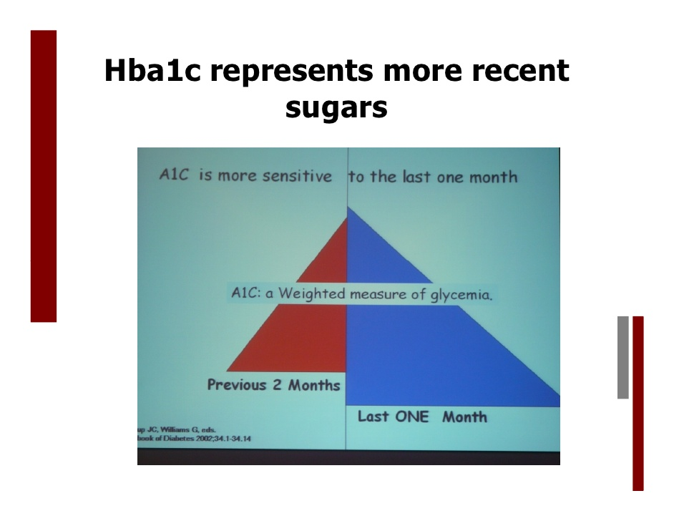
50% مربوط به ماه قبل و 75% مربوط به 2 ماه قبل

Slide 26
بیمار B | بیمار A | آزمایش | ماه
175 | 118 | میانگین FBS | تیر
298 | 198 | میانگین postprandial BS
130 | 132 | میانگین FBS | مرداد
205 | 204 | میانگین postprandial BS
118 | 175 | میانگین FBS | شهریور
198 | 298 | میانگین postprandial BS

Slide 27
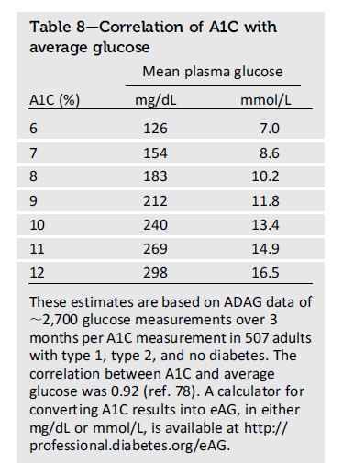
28
29
29
28
29
28

Slide 28
Standards of Medical Care in Diabetes. Diabetes Care 2016;39(Suppl. 1):S13–S22 | DOI: 10.2337/dc16-S005

Slide 29
به عنوان یک تست تشخیصیHbA1C
HbA1c level of ≥6.5% (48 mmol/mol) as the cutoff value for the diagnosis of diabetes
پیشنهاد استفاده از HbA1C به عنوان یک ابزار تشخیصی از سال 2009 شروع شد.
در سال 2010 ADA، HbA1C در تشخیص دیابت را در گایدلاین های بالینی وارد کرد.
این پیشنهاد توسط ارگانیزاسیون های عمده درگیر در بیماری دیابت حمایت گردید از جمله:
International Diabetes Federation
European Association for the Study of Diabetes
World Health Organization
M.Tohidi

Slide 30
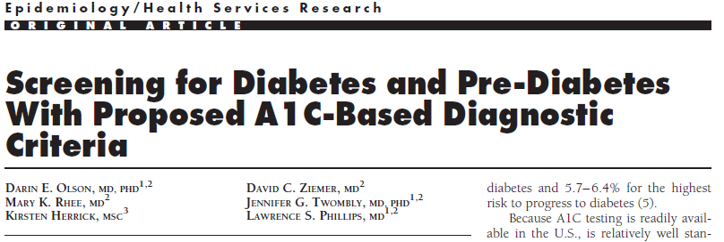
HbA1C as a diagnostic tool
A report from the National Health and Nutrition Examination Survey (NHANES) study showed that cut of ≥ 6.5% missed 70% of DM cases compared to standard OGTT. / 2010
M.Tohidi

Slide 31
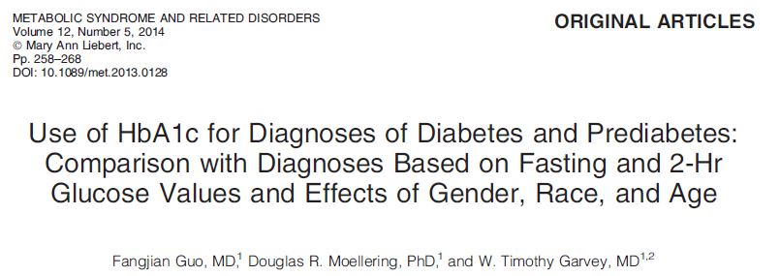
HbA1C as a diagnostic tool
This study compared HbA1C to both FPG & 2h glucose.
HbA1C had low sensitivity & high specificity for identifying DM & prediabetes.
This study concluded that the data argue greater use of oral glucose tolerance tests (OGTTs) and both FPG and 2-hr glucose values for diagnosis of diabetes and prediabetes. / 2014
M.Tohidi

Slide 32
مزایای همگلوبین گلیکوزیله بر اندازه گیری قند خون ناشتا و آزمایش تحمل خوراکی گلوکز
سهولت بیشتر (نیاز به ناشتایی ندارد)
پایداری بیشتر نمونه در مراحل پره آنالیتیک
تغییرات کمتر روز به روز در شرایط استرس و بیماری و تغیرات اخیر شیوه زندگی
تغییرات روز به روز در مقایسه با سایر آزمایشات کمتر است:
< 2 % for HbA1C
12-15% for FPG
16.6% for OGTT
می تواند شاخصی از شروع عوارض دیابت باشد
ولی مزایای آن باید در کنار موارد زیر سنجیده شود:
هزینه بیشتر
در دسترس نبودن امکان اندازه گیری HbA1C در تمام مناطق
Incomplete correlation بین HbA1C و متوسط گلوکز در برخی افراد

Slide 33
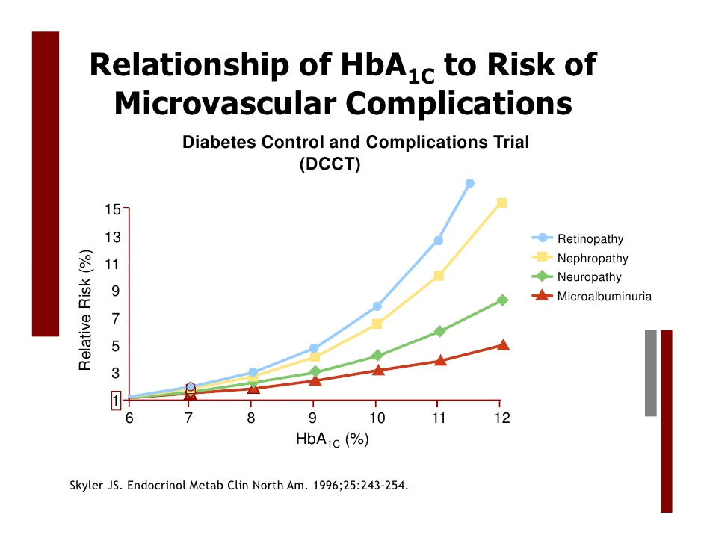

Slide 34
Glycated hemoglobin (HbA1c) ≥6.5% on at least two occasions can be used to diagnose diabetes using a method that is National Glycohemoglobin Standardization Program certified and standardized to the DCCT (Diabetes Control and Complications Trial) assay.
HENRY’S
Clinical Diagnosis and Management by Laboratory Methods. 22th Ed, 2011.

Slide 35
Certificate of Traceability to the DCCT Reference Method
Precision criteria:
Intralaboratory CV ≤ 2%
Interlaboratory CV ≤5%; ≤3% for Level 1 laboratories
Bias criteria (95% CI of differences between test method and Secondary Reference Laboratories [SRL] must fall within ±1% GHb of the SRL [±0.70% GHb for Level 1 laboratories])
Outlier criteria (greater than mean +3 standard deviation of absolute differences between pairs
To get these goals, at least two QC materials with different average concentrations should be used at the beginning and at the end of the day’s run to monitor performance and quality control of assay.
M.Tohidi

Slide 36
  اندازه گیری HbA1c
درکروماتوگرافی cation-exchange بر روی خون همولیز شده، قبل از قله اصلی HbA، 3 یا بیشتر قله کوچک به نام های HbA1a، HbA1bو HbA1c خارج می شود. که به مجموعه آنها Fast Hb گفته می شود.
در فرد سالم : HbA1c = 3-5 % از کل Hb
HbA1a = 1/6 %
HbA1b = 0/8 %

Slide 37
هموگلوبین گلیکوزیله: نشانگر میانگین قند خون در 4-2 ماه گذشته
روشهای اندازه گیری: بسیار متنوع
تفاوت در متد اندازه گیری ، نتایج و مداخله گرها
تشکیل National Glycohemoglobin Standardization Progarm (NGSP) در سال 1996
متد استاندارد طلایی HPLC و MS

Slide 38
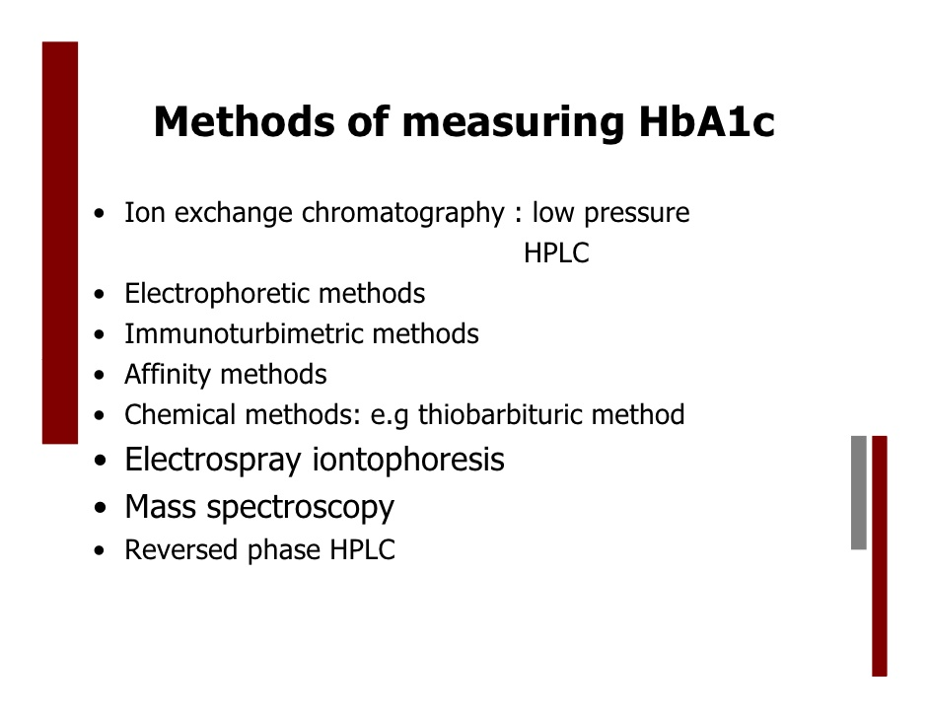

Slide 39
روش های اندازه گیری HbA1C
  Based on charge difference
  Based on structural difference
تفاوت عمده بین این متدها در روش جداسازی هموگلوبین از نوع گلیکوزیله آن است.
M.Tohidi

Slide 40
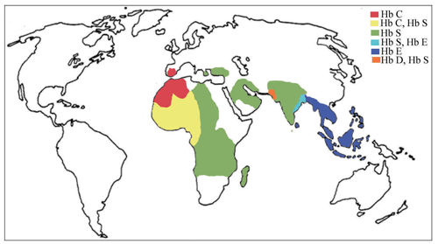
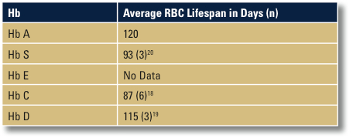
عواملی که در روش های مختلف سنجش HbA1C تداخل می کندد
To select an assay method,
laboratories should take into
consideration characteristics
of the patient population (e.g.
high prevalence of
hemoglobinopathies or renal
failure).
Genetic variants of Hb (e.g. HbS trait, HbC trait)
Elevated fetal hemoglobin (HbF)
Chemically modified derivatives of Hb(e.g. carbamylated Hb in patients with renal failure)
این اثرات بستگی به روش اندازه گیری HbA1C دارد.
M.Tohidi

Slide 41
Methods of HBA1C measurement
Among methods based on charge difference
Ion- exchange HPLC is highly efficient, reliable & widely standardized
Limitation:
Occasional problem with some less common Hb variants
HPLC is a stand-alone & not multipurpose instrument for general laboratories
  Based on charge difference
Ion-exchange chromatography / HPLC
Electrophoresis
Isoelectric focusing
M.Tohidi

Slide 42
Methods of HBA1C measurement
Methods based on structural difference
(immunoassy & affinity chromatography)
easily performed
less expensive than other methods
Limitation of immunoassys:
HbF interference (20% underestimation of HbA1C)
Immunoassy needs frequent multilevel calibration
Limited stability of reagents
Limitation of affinity chromatography:
All glycohemoglobin binds to the resin
  Based on structural difference
Immunoassays
Affinity chromatography
Enzymatic assays
M.Tohidi

Slide 43
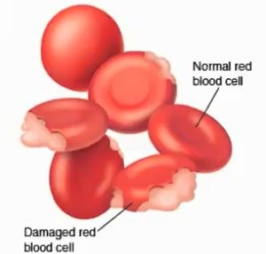
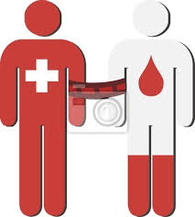
شرایط مؤثر بر تفسیر HbA1C
Any condition that shorten RBC survival
- recovery from acute blood loss
- hemolytic anemia
- poorly controlled diabetes
Blood transfusion
Falsely low HbA1C regardless of assay method
M.Tohidi

Slide 44
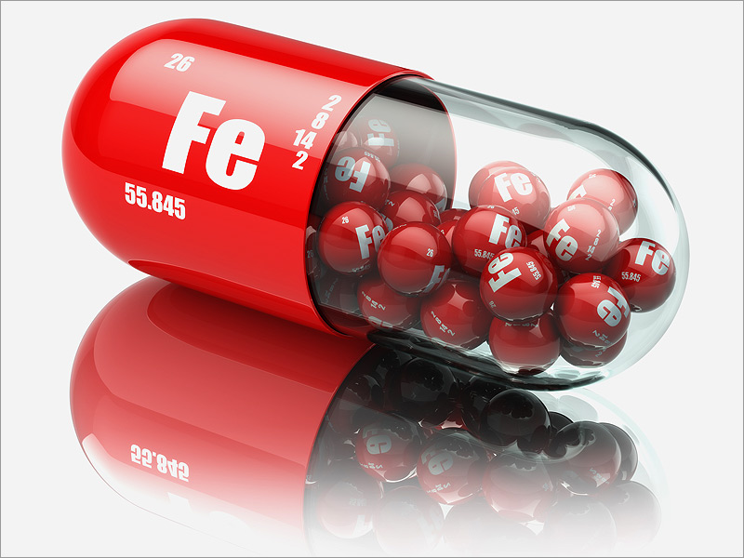
شرایط مؤثر بر تفسیر HbA1C
Iron deficiency anemia
Malondialdehyde- در بیماران مبتلا به آنمی فقر آهن افزایش داشته و گلیکوزیلاسیون هموگلوبین را افزایش می دهد.
- افزایش HbA1C ( و نه آلبومین گلیکوزیله) در زنان غیردیابتی در اواخر بارداری، مرتبط با فقر آهن می باشد.
Hashimoto K, et al.: A1C but not serum glycated albumin is elevated in late pregnancy owing to iron deficiency. Diabetes Care 2008;31:1945-8.
Higher HbA1C
M.Tohidi

Slide 45
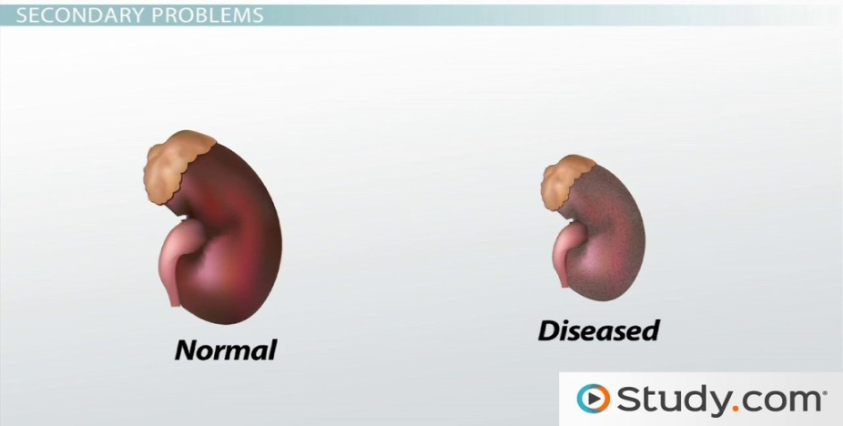
شرایط مؤثر بر تفسیر HbA1C
Chronic renal failure
تداخل ناشی از carbamylated Hb
آنمی بیماران کلیوی
درمان با Erythropoetin
این عوامل تفسیر HbA1C را در بیماران دیابتی مبتلا به نارسایی کلیوی، مشکل می سازد.
M.Tohidi

Slide 46
موارد افزایش کاذب HbA1C
هموگلوبین F
اورمی
هیپرتری گلیسریدمی
مصرف الکل
بیلی روبین بالا
سالیسیلات ها
اسپلنکتومی
آنمی آپلاستیک (افزایش همگلوبین F)
نارسایی مزمن مغز استخوان ( Chronic bone marrow failure)
مواد مخدر

Slide 47
موارد کاهش کاذب HbA1C
آنمی همولیتیک
حاملگی
از دست دادن خون به صورت حاد یا مزمن
فاز ریکاوری blood loss
مصرف ویتامین E ( مهار گلیکوزیلاسیون)
مصرف ویتامین C (در برخی روش ها.... افزایش کاذب(
نفروپاتی شدید ( کاهش بقای RBC ها(

Slide 48
For the time being there is no different recommendations about testing A1C or to different interpretations of the clinical meaning of given levels of A1C in different populations.
American Diabetes Association
Diabetes Care 2016;39(Suppl. 1):S39–S46 | DOI: 10.2337/dc16-S008
تقریباً تنها 1/3 از تغییرات مقادیر HbA1C حتی در افراد غیر دیابتی، مرتبط با وضعیت گلیسمی است.
سایر عوامل مؤثر عبارتند از:
sex hormones
ethnic differences in visceral adipose tissue
genetics
Variable RBC survival among hematologically normal people *
* Cohen RM, et al. Red cell life span heterogeneity in hematologically normal people is sufficient to alter HbA1c. Blood. 2008;112(10):4284–4291.
M.Tohidi

Slide 49
Other interferences in HbA1C
Hypertriglyceridemia
Hyperbilirubinemia
Salicylates
Chronic alcohol or opiate use
lead poisoning
Vitamin C & E
M.Tohidi

Slide 50
محدودیت های دیگر HbA1C
هیپرگلیسمی با کاهش بقای اریتروسیت ها همراه است بنابر این در افراد دیابتی Poorly controlled ممکن است HbA1C مقدار میانگین غلظت گلوکز خون را underestimate کند.
به علاوه HbA1C نمی تواند ابزار مناسبی برای تغییرات گلیسمی و در محدوده هیپوگلیسمی باشد لذا ارزیابی کنترل گلیسمیک در افرادی که مستعد تغییرات گلیسمیک هستند به ویژه مبتلایان به دیابت نوع 1 یا افراد مبتلا به دیابت نوع 2 دارای کمبود شدید انسولین، با استفاده ترکیبی از تست HbA1C و glucose self-monitoring به صورت بهتری انجام خواهد شد .

Slide 51
کنترل گلیسمیگ کوتاهتر
Turn over پروتئین سرم (آلبومین)= 20- 15 روز
فرم گلیکوزیله پروتئین مرتبط با کنترل گلیسمیک در 4-3 هفته اخیر
روش اندازه گیری : Fructose amine assay
مزایا:
1- استفاده از نمونه سرم
2- قابل اندازه گیری با اتو آنالیزور
3- سهولت انجام
4- هزینه ارزان
معایب
* تغییر با تغییرات پروتئین سرم
مثل بیماری کبدی
بیماریهای حاد
سندروم نفروتیک
 اندازه گیـری آن در شرایطی پیشنهاد می شود که اندازه گیـــری Hb A1c ممکن نباشد مثلاً در بیمار مبتلا به هموگلوبینوپاتی یا آنمی همولیتیک.

Slide 52
Conclusion
علیرغم تلاش های کارگروه های NGSP و IFCC برای استاندارد کردن نتایج HbA1C هر چند بهبودهایی ایجاد شده ولی best performance این تست در تمام آزمایشگاه ها را تضمین نمی نماید.
M.Tohidi

Slide 53
آزمایشگاهها باید برای دستیابی به نتایج accurate و precise برای HbA1C، یک روش NGSP certified methodرا انتخاب نمایند و پروتکل های کنترل کیفی اپتیمال را اجرا نمایند.
به علاوه نسبت به عواملی که نتایج HbA1C را تحت تأثیر قرار می دهد از جمله طول عمر RBC و سایر شرایط مداخله گر آگاهی داشته باشند.

Slide 54
استفاده از HbA1C به عنوان یک ابزار تشخیصی در تشخیص دیابت به جای FPG و OGTT بستگی به یک سری از ملاحظات منطقه ای دارد از جمله ویژگی های جمعیت، در دسترس بودن برنامه های کنترل کیفیت ملی، و میزان در دسترس بودن آزمایش و هزینه آن.

Slide 55


Slide 56
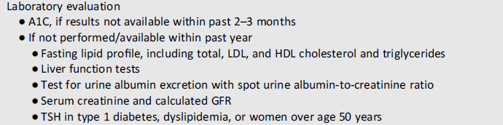

Slide 57
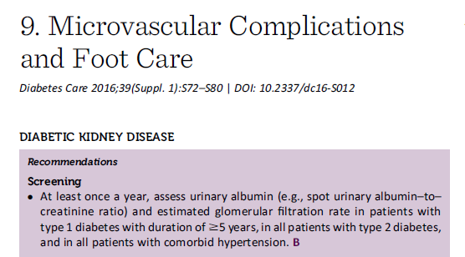

Slide 58
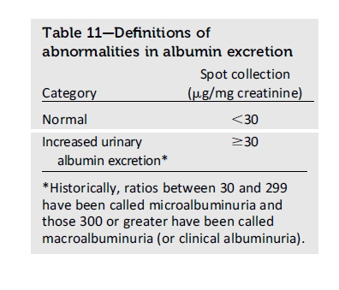
Standards of Medical Care in Diabetes. Diabetes Care Volume 37, Supplement 1, January 2014.

Slide 59
آلبومین اوری
تعاریف مختلف: دفع آلبومین در ادرار با یکی از حالات زیر
299-30 میکروگرم آلبومین به ازای هر میلی گرم کراتینین در ادرار
299-30 mgآلبومین در ادرار 24 ساعته
200-20 میکرو گرم در دقیقه
تشخیص قطعی:
1- وقتی که 2 مورد از 3 آزمایش انجام شده در فواصل 6-3 ماه مثبت شود.
2- موارد مثبت کاذب باید رد شده باشد.

Slide 60
روشهای بیماریابی از نظر ابتلا به آلبومینوری
اندازه گیری نسبت آلبومین به کراتی نین در یک نمونه تصادفی
اندازه گیری آلبومین و کراتی نین در یک نمونه ادرار 24 ساعته
اندازه گیری نمونه های چند ساعته (timed urine)
24-h or timed collections are more burdensome and add little to prediction or accuracy.
Standards of Medical Care in Diabetes. Diabetes Care 2016;39(Suppl. 1):S72–S80 | DOI: 10.2337/dc16-S012

Slide 61
اندازه گیری نسبت آلبومین به کراتی نین در یک نمونه تصادفی
روش آسان و قابل قبول
نوع نمونه:
1- نمونه ادرار اول صبح
2- در صورتی که نمونه ادرارتصادفی گرفته شود ، دفعات بعد هم در همان زمان تهیه نمونه اول باشد.
هدف: حذف تأثیر نوسانات روزانه فرد
ادرار در دمای 20-4 درجه سانتیگراد به مدت حداقل یک هفته پایدار است.
اگر آلبومینوری مثبت بود، لازم است برای تشخیص قطعی، نمونه گیری های بعدی با فواصل زمانی انجام شود.

Slide 62
توجه
اندازه گیری فقط آلبومین در spot urine (چه به روش ایمیونواسی و چه با dipstick اختصاصی برای آلبومین) بدون اندازه گیری همزمان کراتی نین، می تواند منجر به نتایج منفی و مثبت کاذب شود زیرا تغییر در غلظت ادرار، وضعیت hydration و سایر فاکتورها بر سنجش غلظت آلبومین مؤثر می باشند.

Slide 63
موارد مثبت کاذب آلبومین اوری
هیپر گلیسمی گذرا و شدید
فعالیت بدنی شدید در طی 24 ساعت اخیر
عفونت های ادراری
فشار خون بسیار بالا
نارسایی احتقانی قلبی
بیماری حاد تب دار
قاعدگی

Slide 64
Screening for Nephropathy
At least once a year, assess urinary albumin (e.g., spot urinary albumin–to– creatinine ratio) and estimated glomerular filtration rate in :
patients with type 1 diabetes with duration of ≥ 5 years
all patients with type 2 diabetes
eGFR is estimated by using formulae such as the Modification of Diet in Renal Disease (MDRD) study equation or the Chronic Kidney Disease Epidemiology Collaboration (CKD-EPI) equation

Slide 65
روشهای سنجش کمی میکرو آلبومین
روش مرجع:
رادیوایمیونواسی (در آزمایشگاه مرجع)
سایر روشها:
Enzyme linked immunoassay
⇧ Nephelometric assay
⇧ Immunoturbidometric assay

Slide 66


Slide 68
لیپید
بررسی پروفایل لیپید در تمام بیماران مبتلا به دیابت باید انجام شود.
شامل:
Total cholesterol
LDL-cholesterol
HDL-cholesterol
Triglyceride

Slide 69
آمادگی بیمار
ناشتایی به مدت 12-9 ساعت برای پروفایل کامل لیپید
ناشتایی 12 ساعته ایده ال است.
پبشنهاد NCEP : حد اقل 9 ساعت ناشتایی برای بررسی لیپید پروفایل
کیلو میکرون ها ظرف 9-6 ساعت در سرم پاک می شوند و حضور آنها در سرم بعد از 12 ساعت غیر طبیعی است.
ناشتایی بر روی کلسترول توتال وHDL- C تأثیر کمی دارد.
مدت زمان ناکافی ناشتایی بـــر روی LDL و بویــــژه تری گلیسرید اثر دارد.
-----------------------------------------------------------
NCEP: National cholesterol education program

Slide 70
با توجه به تأثیر برنامه غذایی، آزمایش الگوی لیپیدی باید در زمانی باشد که فرد از 2 هفته قبل روری رژیم غذایی معمول خود باشد و تغییر وزن اخیر نداشته باشد.
خوردن غذا بیشتر از هر چیز برمیزان TG اثر دارد .↑
ناشتایی برمیزان کلسترول تام اثر کمی دارد.
کاهش گذرای LDL-C و HDL-C بدنبال صرف غذا
کلسترول توتال و HDL-C را می توان در وضعیت غیر ناشتا اندازه گرفت . در این صورت مقدارHDL-C چند mg/dl کمتر از وضعیت ناشتا است.
بستن طولانی ( بیش از 2-1 دقیقه) بدلیل Hemoconcentration، 15-10 % کلسترول تام را افزایش می دهد.
اندازه گیری لیپوپروتئین زودتر از 8 هفته بعد از تروما، عفونتهای باکتریال و ویرال و 4-3 ماه پس از زایمان انجام نشود.

Slide 71
وضعیت فرد در هنگام نمونه گیری
تغییر وضعیت از ایستاده به خوابیده ، بعد از 20 دقیقه ، 10% کاهش در توتال کلسترول ، LDL، HDLو apo A-I و apo B ایجاد می کند.
این تغییر وضعیت باعث 50%، کاهش در TG می شود.
(نشانگر نقش فاکتورهای دیگر غیر از hemodilution)
تغییر وضعیت از ایستاده به نشسته نصف اعداد فوق است.
تغییرات ناشی از تغییر وضعیت، برگشت پذیر هستند.
مهم این است که وضعیت نمونه گیری را استاندارد(ترجیحاً نشسته) کنیم.

Slide 72
اندازه گیری الگوی لیپیدی
در اندازه گیری چربی های خون اثرات ناشی از تغییرات فیزیولوژیک چندین برابر خطاهای آنالیتیک هستند.
در اندازه گیری لیپوپروتئین ها ، عوامل متعدد بیولوژیک تأثیر گذارند.
سن: افزایش کلسترول با سن از اوائل بزرگسالی در هر دو جنس
جنس: در زنان در دوره باروری ارقام کلسترول 50% پائین تر از مردان است.
تغییرات فصلی: زمستان مختصری بالاتر
نوع برنامه غذایی
داروها: OCP، استروژن، داروهای ضد فشار خون
بیمارها: تیروئیدی، کبدی، کلیوی

Slide 73
عوامل مؤثر بر الگوی لیپیدی
مدت زمان ناشتایی
وضعیت قرار گیری بیمار در زمان نمونه گیری
مدت زمان بستن تورنیکه
انفارکتوس میوکارد اخیر
سکته مغزی
کاتتریزاسیئن قلبی
تروما
عفونت حاد
حاملگی
داروها

Slide 74
نمونه مناسب
سرم یا پلاسما ( برای TG، CHOL، HDLو LDL)
حداکثر ظرف 2 ساعت جدا سازی سرم انجام شود.
برای 2-1 ماه در 20- درجه قابل نگهداری است.
( به شرطی که فریزر self defrosting نباشد.)
برای طولانی مدت تر 70- درجه یا کمتر.
سیکل های فریز – دفریز باعث کاهش تکرارپذیری نتایج می شود.

Slide 75
Friedewald formula
LDL- Cholesterol =
[ total cholesterol]
– [HDL-Cholesterol] – [Plasma TG]
5
* IF TG > 400 mg/dl
ضرورت اندازه گیری مستقیم LDL-C به خصوص در موارد تری گلیسرید بالای 400 میلی گرم دردسی لیتر

Slide 76


Slide 78
آمادگی بیمار برای سنجش TSH و اتوآنتی بادی ها
ناشتایی 8 ساعته یا بیشتر ضرورتی ندارد.
گذشت 3 ساعت از صرف غذا، سرم شفاف تری را به دست می دهد که احتمال اثر مداخله گر ها را کم می کند.

Slide 79


